Slide 1
Муниципальное бюджетное общеобразовательное учреждение
Заларинская средняя общеобразовательная школа №2
«Волейбол. Техника приема и передачи мяча»
Разработал:
Акопян А.Н. учитель физической культуры.

Slide 2
Что такое волейбол?
Волейбо́л — вид спорта, командная спортивная игра, в процессе которой две команды соревнуются на специальной площадке, разделённой сеткой, стремясь направить мяч на сторону соперника таким образом, чтобы он приземлился на площадке противника (добить до пола), либо чтобы игрок защищающейся команды допустил ошибку.

Slide 3
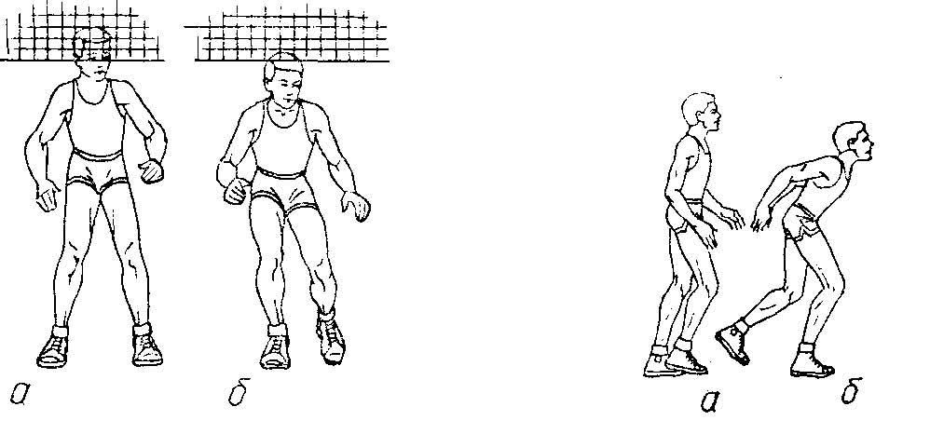
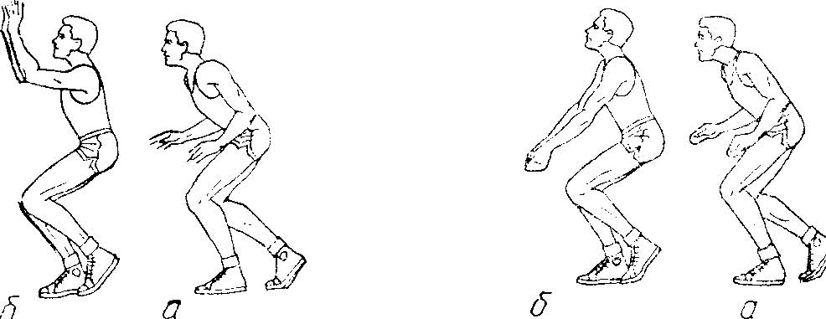
Исходные положения
Исходным положением называется поза игрока, удобная для выполнения технического приема. Исходное положение волейболист принимает после передвижения к мячу или сразу же из игровой стойки.
Исходное положение предшествует подготовительной фазе технического приема и применяется перед верхними (рис. 18) и нижними (рис. 19) передачами, перед блокированием (рис. 20) и нападающим ударом (рис. 21).
Рис. 19. Стойка (а), исходн. положение (б).
Рис. 18. Стойка (а), исходн. положение (б).
Рис. 20. Стойка (а), исходн. положение (б).
Рис. 21. Стойка (а), исходн. положение (б).

Slide 4
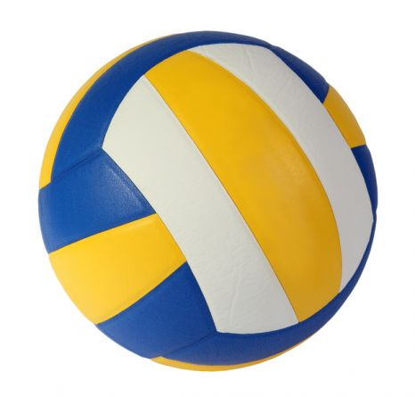
Подачи мяча
В волейболе применяют несколько разновидностей подачи мяча.
Верхняя подача
Нижняя подача
Силовая подача в прыжке

Slide 5
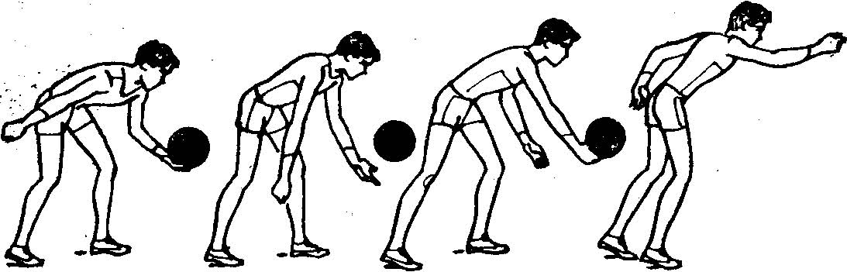
Нижняя прямая подача
Нижняя прямая подача – это основной способ подачи для начинающих. Трудностей в обучении она не представляет, а польза от нее большая. Во-первых, появляется возможность постепенно совершенствовать навыки приема мяча с подачи, и, во-вторых, двухсторонняя игра в волейбол происходит более интересно и эффективно. В этих целях при проведении соревнований новичков следует разрешать подачу только этим способом.

Slide 6
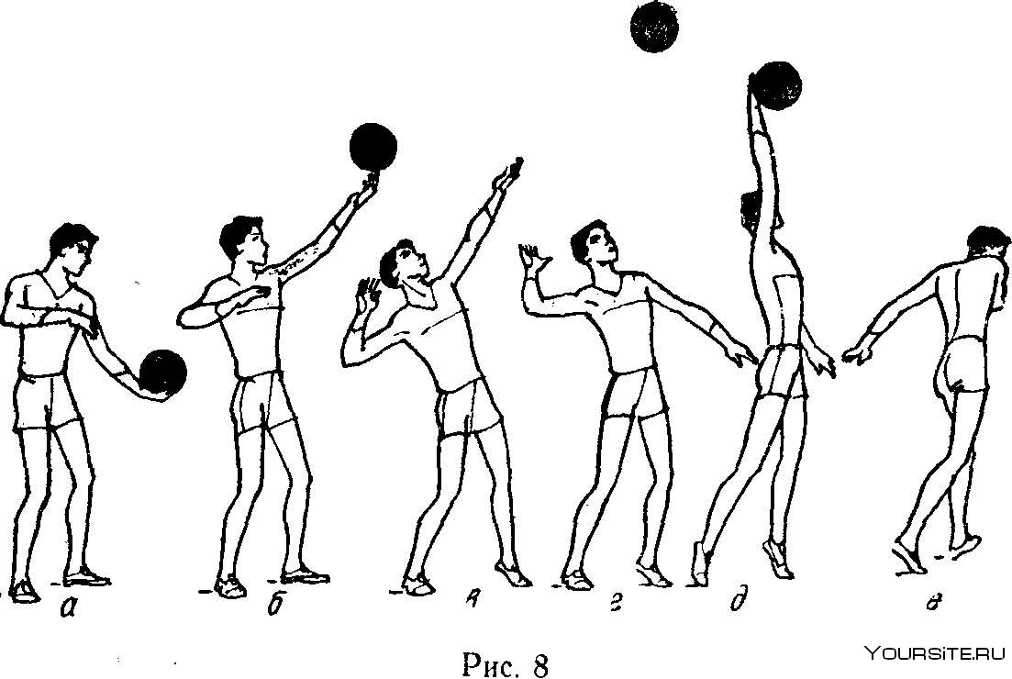
Верхняя подача
Верхняя подача чуть сложнее для исполнения, но также использует в основном спортсменами-любителями. Чтобы выполнить сильный прямой верхний ввод мяча, необходимо поставить ноги на ширину плеч, затем подбросить мяч вытянутой вперед рукой. Второй же рукой совершить замах и сильно ударить ладонью по мячу, нацелившись в конкретную точку чужой половины. Такая подача требует расчета силы и высоты выброса мяча. Если расчет выполнен неверно, скорей всего, последует ошибка.

Slide 7
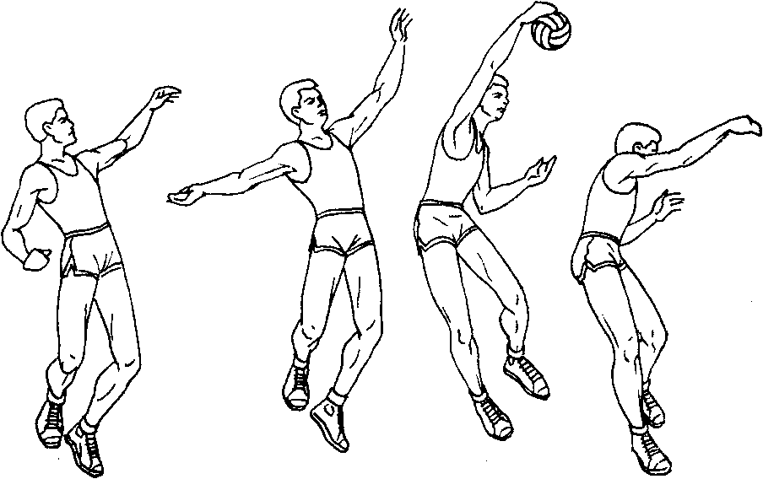
Силовая подача в прыжке
При ее осуществлении, игрок соприкасается с мячом, при этом как бы делая накат кистью по поверхности мяча, задавая переднее кручение в процессе полета, но сейчас удар по мячу происходит в самой высокой точке, что в свою очередь создает проблемы для принятия мяча игрокам оппонента. Подкид мяча более затруднителен, в отличие от исполнения подачи с передним кручением в положении стоя. Выполняющий подачу должен так подкинуть мяч, создав ему переднее кручение значительно высоко и весьма далеко вперед от себя, чтобы в итоге осталось время для выполнения разбега, далее прыжка и самого удара.

Slide 8
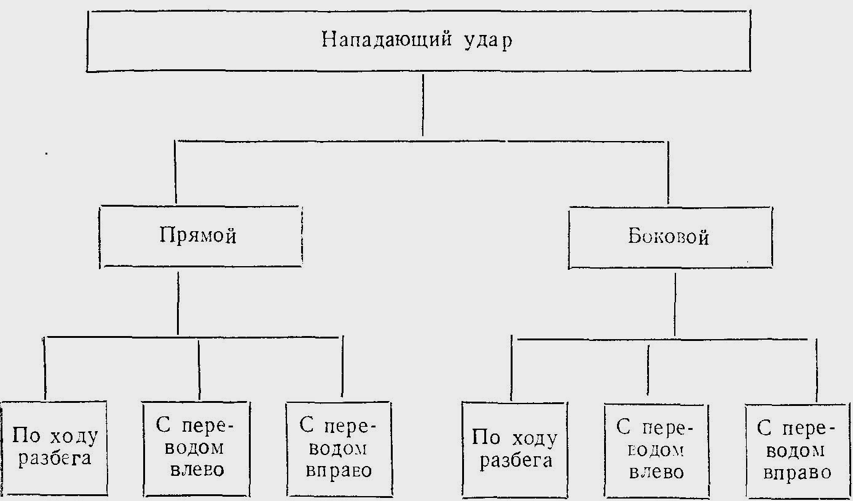
Нападающие удары
Техника нападающего удара расчленяется на четыре фазы: разбег, прыжок, собственно нападающий удар и приземление. В свою очередь эти фазы состоят из микрофаз, характеризующихся своеобразием внешней формы движений и особенностями нервно-мышечной деятельности

Slide 9
Занятия Волейбола вырабатывают у спортсменов ценные физические, и высокие морально-волевые качества:
- помогут укрепить сердечнососудистую и дыхательную системы;
- вырабатывают выносливость;
- развивают глазомер;
- помогают избавиться от плоскостопия;
- укрепляют мышцы ног и таза;
- при занятии волейболом улучшается работа опорно-двигательного аппарата, улучшается координация движения и осанка;
- положительное влияние оказывают эти виды спорта на людей, болеющих сахарным диабетом и сердечно-сосудистыми патологиями.

